Slide 1


3D RPG 项目计划
小组成员：姚镕、钟晴、朱佳倩

Slide 2
1
项目介绍
PROJECT INTRODUCTION
目 录
2
项目要求
PROJECT REQUIREMENT
CONTENTS
模块划分
MODULE PARTITION
3
4
日程安排
SCHEDULE

Slide 3
PART
项目介绍

Slide 4
项目介绍
PROJECT INTRODUCTION
RPG
冒险游戏
3D Role Playing Game(RPG)是以Low Poly为主要美术风格的3D角色扮演游戏软件，其制作基于Unity3D引擎，并在Windows环境下运行。该软件中，用户可选择自己将要扮演的角色，通过键盘鼠标完成角色移动、角色打击等操作。
UNITY
3D

Slide 5
PART
项目要求

Slide 6
条件和限制
Conditions and Limitations
硬件环境：装载Windows 7及以上版本、RAM 8G及以上的计算机
软件环境：Unity 2020.3.x及以上版本
。
开发环境
运行环境
硬件环境：装载Windows 7及以上版本的计算机
请换文字内容

Slide 7
PART
模块划分

Slide 8
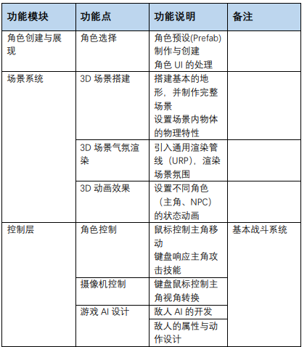
模块划分
MODULE PARTITION

Slide 9
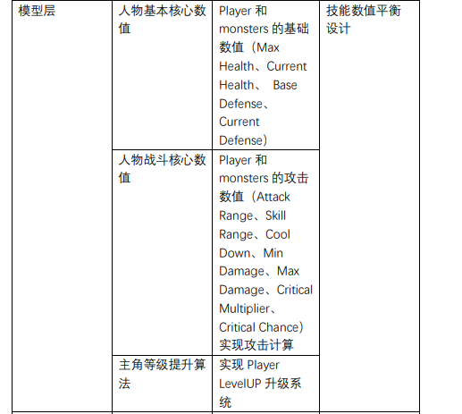
模块划分
MODULE PARTITION

Slide 10
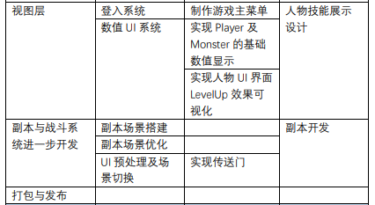
模块划分
MODULE PARTITION

Slide 11
场景系统
场景系统主要包括3D场景的搭建以及URP场景设置，其具体工作包括：
i. 搭建基本的地形制作地形、在地图上设置树木、湖泊、草地、导入player和monster的模型。
ii.制作风格化草地的模型、设置水体shader及模型，并在完成场景测试。（以上为场景搭建）
iii.设置场景内各种物理效果，主要指场景内角色及物体的碰撞检测，防止穿模。
iv.设置场景内AI导航，主要指地图的可行走性
v. 设置场景内渲染效果，主要包括场景的环境渲染（Low Poly风格天空盒、迷雾效果等）以及角色模型的可见性（防遮挡的透视效果）。（以上为URP场景设置）

Slide 12
控制层
控制层主要包括人物的基本控制、镜头控制以及敌人 AI 系 统的设计，其具体工作包括：
i. 实现鼠标控制人物的移动，以及鼠标在不同的物体上显 示不同的鼠标贴图。
ii. 实现对操作的不同动画效果的响应。角色状态可细分为 行走 walk、跑动 run、攻击 attack、死亡 die、待机 idle。 （以上为基本人物的控制）
iii. 实现摄像机跟随人物的效果以及通过键盘鼠标实现摄像 头上下左右移动的效果模型层 （以上为镜头控制）
iv. 实现 Monster 对主角不同状态的动画响应。敌人的动 画状态包括：行走 walk、跑动 run、攻击 attack、死 亡 die、待机 idle
v. 设置敌人 AI，实现范围内自动巡航、巡航范围内对 Player 的自动跟踪及攻击，并实现敌人脱战后的自动回 复效果
vi. 设置大型敌人（Boss），实现 Kill 效果 （以上为敌人 AI 导航、追踪、攻击）

Slide 13
模型层
模型层主要用于存储项目内Player以及各类Monster的关键数值，主要包括人物数值的设置以及人物升级系统的实现，其具体工作包括：
i. Player以及Monster的基础核心数值设置，包括：Max Health最大生命值、Current Health当前生命值、Base Defense基础防御、Current Defense等。
ii. 设置Player以及Monster的攻击核心数值，包括：Attack Range攻击伤害、Skill Range技能范围、Cool Down技能冷却时间、Min Damage最小伤害、Max Damage最大伤害、Critical Multiplier暴击倍数、Critical Chance暴击几率等。
iii.设置算法，实现攻击数值的计算。（以上为人物数值的设置）
iv. 实现Player LevelUP升级系统（以上为人物升级系统）

Slide 14
视图层
视图层主要用于实现游戏内各种效果及算法的视觉实现，以各种UI设置及场景切换为主，其具体工作包括：
i.实现血条的显示
ii. 实现人物 UI 界面
iii.制作游戏主菜单（以上为UI界面）
iv. 制作传送门特效，并实现不同场景间的切换（以上为场景切换）

Slide 15
数据保存
该部分为软件的收尾阶段。主要实现数据保存，并在测试完成后进行打包发布。

Slide 16
PART
项目团队

Slide 17
项目团队
PROJECT TEAM
场景&战斗策划
负责场景搭建以及场景的优化
设计游戏的具体内容及玩法，保证可玩性
姚镕
数值策划/UI程序
钟晴
设计数值模型，保证均衡性
实现数值的可视化
程序
负责各种数值算法及AI算法的具体实现
朱佳倩

Slide 18
PART
日程安排

Slide 19
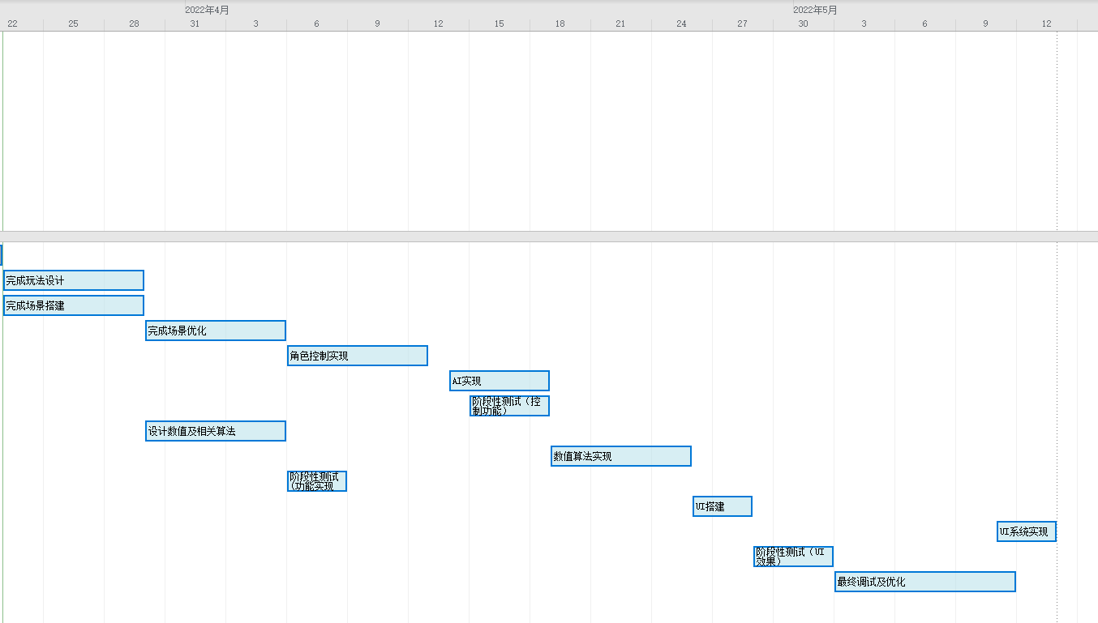
日程安排
SCHEDULE

Slide 20
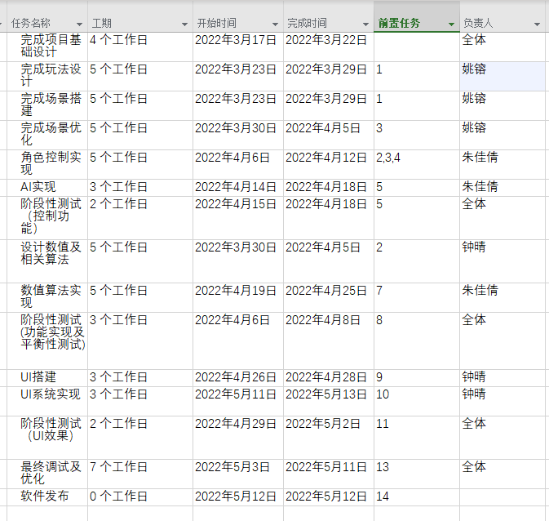
日程安排
SCHEDULE

Slide 21
THANK YOU
感谢聆听，批评指导
Notes:
亮亮图文旗舰店https://liangliangtuwen.tmall.com

